Slide 1
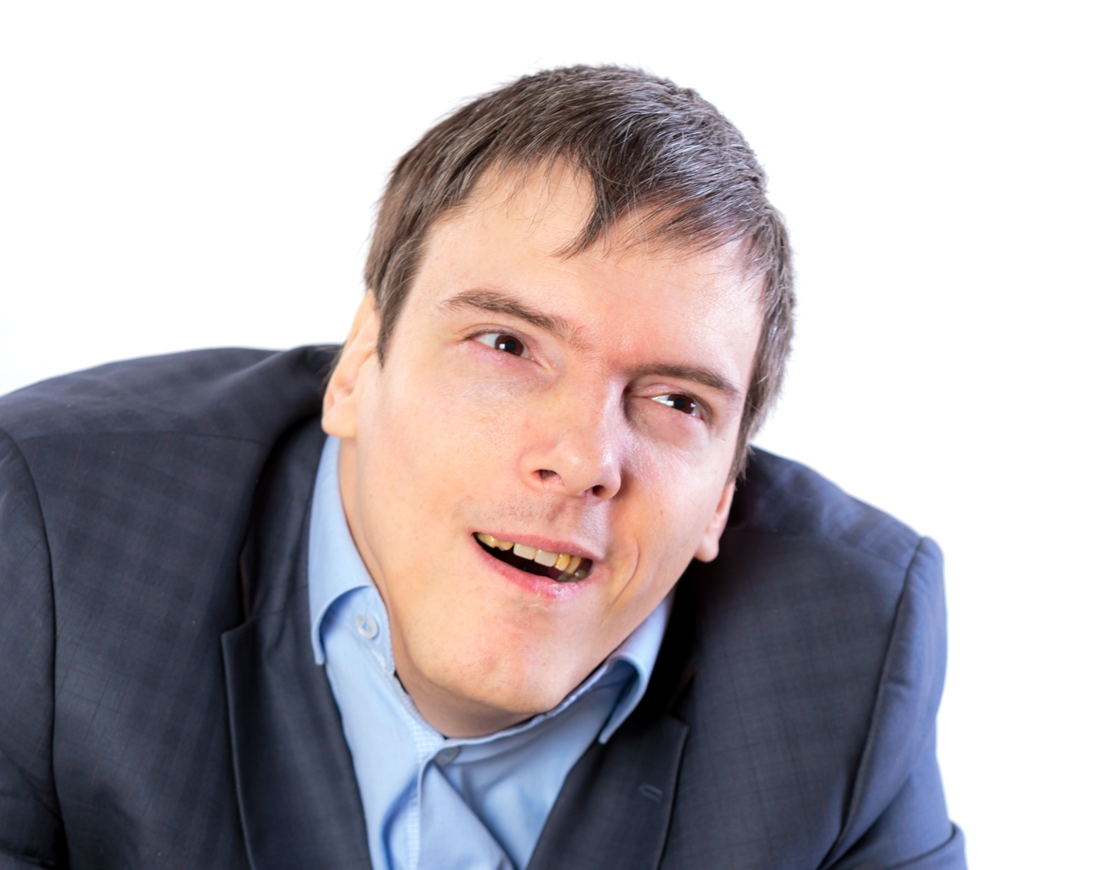
Я - Вячеслав Егоров, живу в Новомосковске Тульской области, инвалид, юрист, Общественный помощник Уполномоченного по правам ребенка в Тульской области, член Совета Отцов Тульской области, член Общественного Совета при Уполномоченном при Президенте РФ по правам ребенка.

Slide 2
Помимо юриспруденции занимаюсь продвижением разных проектов в соцсетях. С 2017 года постоянно обучался в Университете интернет-профессий «Нетология», окончил курсы: в 2017 - «SMM-менеджер», в 2018 - «Таргетированная реклама», в 2020 - «Взаимодействие с блогерами» и «Основы эффективной коммуникации».

Slide 3
Но главным моим интернет-проектом является один проект под общим названием «Семейный Юрист Вячеслав Егоров». Это юридический сайт и одноименные сообщества в соцсетях Одноклассники, Вконтакте, Телеграм.

Slide 4
Основная цель проекта – коммуникация с теми, кому нужна юридическая помощь, консультации, но они не в состоянии посетить юридическую фирму или компанию. Это в частности инвалиды, малоимущие семьи, семьи с детьми-инвалидами, которых не с кем оставить дома.

Slide 5
Проект направлен на коммуникацию именно с указанными категориями граждан, чтобы помочь этим людям. И именно поэтому кроме сайта созданы и действуют сообщества в популярных социальных сетях.

Slide 6
Почему эксперты должны обратить внимание на мой проект? Потому что этот проект важен с точки зрения социальной помощи людям. Он помогает организовать коммуникацию с малозащищенными категориями граждан. В рамках проекта люди, не выходя из дома, получают квалифицированную юридическую помощь.

Slide 7
Да, подобных юридических сайтов очень много. Но на них также очень много «воды», лишней информации, которая абсолютно не нужна инвалидам или семьям с детьми-инвалидами, но они вынуждены сидеть на этих сайтах и часами искать нужную информацию. Мой проект представляет посетителям нужную информацию «здесь и сейчас», не отнимая у людей время.

Slide 8
Самое важное в проекте, который я представляю – это открытость, свободный доступ к необходимой юридической информации, которая публикуется простым понятным языком, без профессиональных терминов, без официозов. Людям проще понимать то, что они читают, так как я буквально «разжевываю» любую информацию, делая ее максимально понятной.

Slide 9
Но прежде всего важно то, что на сайте и в сообществах проекта предусмотрена возможность как раз интернет-коммуникации. Люди могут в любой момент и из любой точки страны написать, задать вопрос, попросить о помощи. Интернет-коммуникация в рамках проекта открыта 24 часа в сутки 7 дней в неделю. И это очень важно!

Slide 10
Я представляю проект, жизненно важный для большинства населения России. А сама интернет-коммуникация в проекте построена максимально точно, с учетом всех современных технологий и требований.

Slide 11
Я участвую в конкурсе, чтобы доносить до людей нужную им правовую информацию простым, понятным, русским языком.
ЭТО ОЧЕНЬ ВАЖНО В СОВРЕМЕННОМ МИРЕ!

